Slide 1
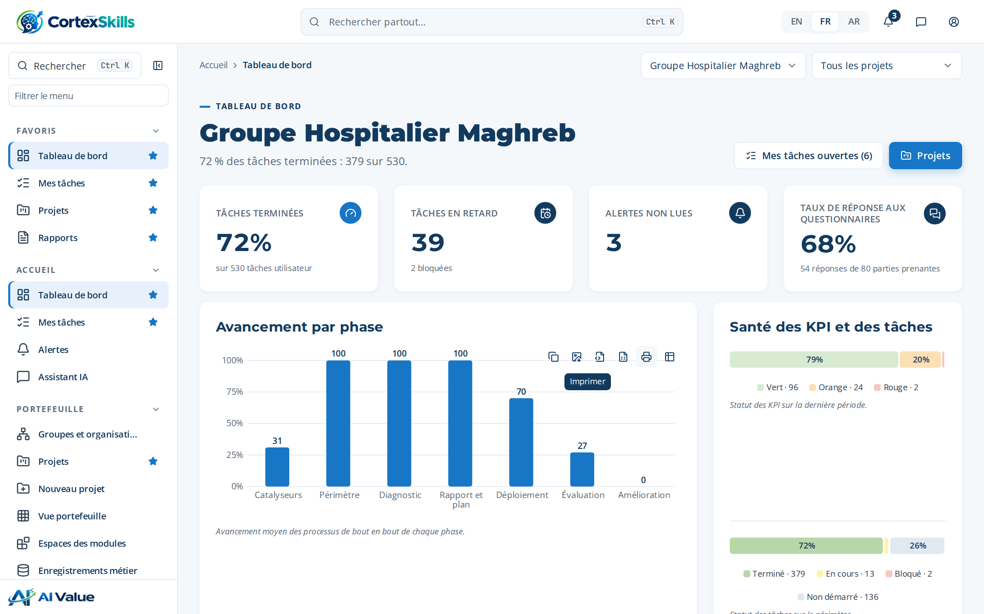
POWERACT
PRÉSENTATION CLIENT · SANTÉ · 2026
CortexSkills pour la santé
L’ingénierie de formation pour les hôpitaux et les cliniques — des exigences d’accréditation à des équipes certifiées et évaluées
POWERACT Consulting

Slide 2






SOMMAIRE
Ce que couvre cette présentation
01
02
03
L’enjeu de la santé
La solution
Étude de cas : hôpital
Accréditation, sécurité des patients et nouvelles compétences
Cycle de vie, jalons, processus de santé
Un déroulé complet compétences IA, phase par phase
04
05
06
Étude de cas : une clinique
L’écosystème de la santé
Confiance et prochaines étapes
La même méthode sur un parcours PME
Sciences de la vie et pharmacie
Sécurité, déploiement, offres, plan
POWERACT
Sommaire
2

Slide 3







SYNTHÈSE
Un groupe hospitalier, un déroulé IA, mesuré de bout en bout
Groupe Hospitalier Maghreb · 4 700 salariés · Casablanca · chiffres issus du déroulé de démonstration
65%
3 sur 6
28
1 260 000
des 265 tâches terminées dans le déroulé compétences IA
jalons de phase validés avec une décision « Go »
réponses aux questionnaires, complétude moyenne de 91 %
budget de formation du plan 2026 verrouillé
Ce que montre le déroulé
Diagnosis flagged 5 of 21 function × decision-level cells as Red; Clinical Care & Nursing is Red at strategic and operational levels.
Six thèmes IA ont été priorisés selon l’impact et l’urgence ; « Triage IA et aide à la décision clinique » arrive en tête (impact 5, urgence 4).
Les évaluations Kirkpatrick vont de 74 % à 93 % ; une attestation de sensibilisation ISO 7101 a expiré et une autre arrive à échéance.
Every one of the 279 RACSI activities has exactly one Accountable; 385 audit entries trace the changes.
POWERACT
Synthèse · Données de démonstration — organisation fictive
3

Slide 4
01
L’enjeu de la santé
Accréditation, sécurité des patients et virage du numérique et de l’IA
POWERACT

Slide 5


ÉTABLISSEMENTS DE SANTÉ
La sécurité des patients repose sur des compétences prouvées
Les organismes d’accréditation exigent la preuve que chaque rôle est formé, évalué et à jour.
ISO 7101
Standards JCI
ISO 15189
Management de la qualité en santé : compétences définies par rôle, enregistrements de formation conservés, efficacité évaluée.
Les visites d’accréditation vérifient la qualification et la formation du personnel, avec des preuves au niveau de chaque praticien.
Laboratoires de biologie médicale : compétence du personnel de laboratoire, évaluée et enregistrée.
MOTEUR DU SECTEUR
RISQUE DU SECTEUR
Le poids de l’accréditation
Incident lié à un défaut de formation
Chaque cycle d’accréditation exige des preuves de compétence pour les rôles réglementés.
Revu à chaque jalon au moyen de la check-list de conformité santé.
POWERACT
L’enjeu de la santé
5

Slide 6



QUATRE DÉFIS
Ce que les équipes formation des hôpitaux doivent résoudre
Compétence clinique
Des preuves prêtes pour l’audit
Numérique et IA
Multisite, multilingue
Relier chaque poste des soins cliniques et infirmiers à ses obligations et garder les attestations à jour.
Présences, résultats et observations des managers conservés par étape, retrouvables lors d’une visite.
Dossier patient informatisé, télémédecine, triage et imagerie assistés par IA transforment la pratique quotidienne.
Plusieurs sites et trois langues de travail — anglais, français et arabe.
POWERACT
L’enjeu de la santé
6

Slide 7
L’ÉCOSYSTÈME DE LA SANTÉ
Quatre verticales santé, chacune avec ses normes
Chaque verticale apporte ses macro-processus, ses processus de bout en bout et sa check-list de conformité.
HCPR
HLS
PHAR
PHPR
Établissements de santé
Santé et sciences de la vie
Pharmacie
Pharmaceutique et procédés
Normes
Normes
Normes
Normes
ISO 7101
Standards JCI
ISO 15189
ISO 13485
EU MDR
ISO 15189
EU GMP
GDP
ICH Q9
EU GMP
ICH Q10
FDA 21 CFR Part 11
Fonction cœur
Fonction cœur
Fonction cœur
Fonction cœur
Soins cliniques et infirmiers
Opérations cliniques et laboratoire
Qualité et distribution pharmaceutiques
Fabrication BPF
Démo : Groupe Hospitalier Maghreb
Démo : Maghreb Life Sciences
Démo : Maghreb Pharma Distribution
Démo : Pharma Maghreb Process
POWERACT
L’enjeu de la santé
7

Slide 8

ÉTABLISSEMENTS DE SANTÉ
Thèmes de compétences prioritaires, numérique et IA
Prédéfinis pour la verticale Établissements de santé ; chaque organisation les ajuste lors du diagnostic.
Compétences numériques
Compétences IA
1
Dossier patient informatisé (DPI)
1
Triage IA et aide à la décision clinique
2
Télémédecine et téléconsultation
2
Assistance IA en imagerie médicale
3
Rendez-vous et facturation patients numériques
3
Planification IA des lits et des effectifs
POWERACT
L’enjeu de la santé
8

Slide 9
02
La solution
Un cycle de vie, sept phases, des jalons et des processus propres à la santé
POWERACT

Slide 10

LE CYCLE DE VIE
Un cycle, sept phases
Chaque phase regroupe des processus de bout en bout ; un jalon clôt chaque phase principale.
1
2
3
4
5
6
Périmètre et collecte de preuves
Diagnostic
Rapport d'ingénierie de formation et plan
Conception et déploiement
Évaluation, conformité et impact
Talents, savoirs et amélioration continue
4 processus
8 processus
6 processus
5 processus
3 processus
4 processus
G1
G2
G3
G4
G5
G6
Les catalyseurs couvrent toutes les phases — données, IA et intégration · changement et adoption · qualité, risques et amélioration
POWERACT
La solution
10

Slide 11
JALONS
Six jalons, chacun avec sa check-list et ses approbateurs nommés
Une phase ne se clôt que lorsque les éléments obligatoires sont satisfaits et la décision enregistrée.
Jalon | Objet | Approbateurs
G1 — Périmètre et preuves approuvés | Confirmer le périmètre approuvé et un jeu de réponses consolidé. | DRH, chef de projet consultant
G2 — Diagnostic validé | Valider les constats du diagnostic, les écarts, les demandes, le RAG et le SWOT. | Responsable formation, DRH
G3 — Rapport et feuille de route approuvés | Approuver le rapport d'ingénierie de formation, le plan priorisé et le budget. | DRH, comité de pilotage
G4 — Prêt pour le déploiement | Confirmer conception, contenus, formateurs et logistique avant déploiement. | Responsable formation
G5 — Évaluation et impact validés | Valider l'efficacité, le ROI et la conformité. | Responsable formation, responsable financier
G6 — Clôture et amélioration continue | Clôturer le cycle avec le REX et la feuille de route post-mission. | DRH, associé
POWERACT
La solution
11

Slide 12

PROCESSUS DE SANTÉ
Trois macro-processus santé en complément du modèle de base
Ajoutés automatiquement lorsque le secteur de l’organisation est Établissements de santé.
HCPR-MP-01
HCPR-MP-02
HCPR-MP-03
Conformité réglementaire et formation sécurité
Référentiel des compétences critiques et certifications
Transformation des compétences numériques et IA
Maintenir chaque rôle réglementé du secteur Établissements de santé formé et certifié selon ISO 7101.
Définir les compétences critiques Soins cliniques et infirmiers et leurs parcours de certification.
Planifier les compétences numériques et IA dont les opérations Établissements de santé auront besoin.
Pilote : Responsable conformité
Pilote : Responsable formation
Pilote : Stratège formation
POWERACT
La solution
12

Slide 13
PROCESSUS DE SANTÉ
Deux processus de bout en bout pour la santé
Chacun a un déclencheur, un état final, les macro-processus qu’il traverse et ses tâches utilisateur.
HCPR-E2E-01
HCPR-E2E-02
Conformité et préparation à la certification
Des compétences critiques au plan de transformation
Objectif
Maintenir les rôles réglementés Établissements de santé certifiés selon ISO 7101.
Objectif
Transformer les écarts de compétences critiques et les cas d'usage numériques et IA en plan de transformation.
Déclencheur
Nouvelle exigence ISO 7101 ou expiration de certification.
Déclencheur
Cycle annuel du plan ou évolution technologique dans le secteur Établissements de santé.
État final
Extrait de conformité sectorielle émis, rôles critiques certifiés.
État final
Parcours de transformation approuvés.
Traverse
MP-01 · MP-02 · MP-14 · HCPR-MP-01
Traverse
MP-02 · MP-03 · MP-05 · HCPR-MP-02
Tâches
4 tâches utilisateur
Tâches
4 tâches utilisateur
POWERACT
La solution
13

Slide 14
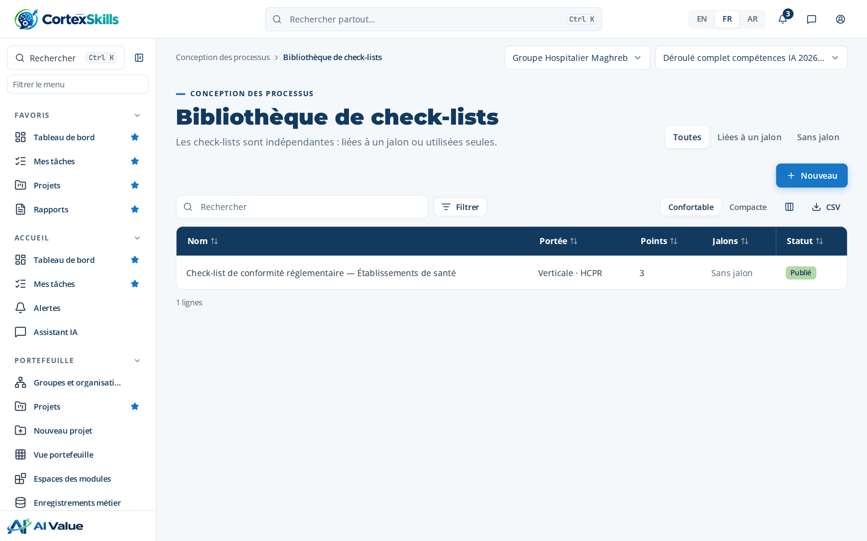

SOCLE DE CONFORMITÉ
Une check-list de conformité pour les établissements de santé
Publiée une fois pour la verticale ; utilisée aux jalons et dans l’extrait de conformité.
Élément de la check-list | Obligatoire | Preuve
Exigences de formation ISO 7101 reliées aux postes | Oui | Requise
Rôles critiques Soins cliniques et infirmiers certifiés | Oui | Requise
Risque sectoriel revu : Événement indésirable lié à une lacune de formation | Oui | —
Un appui à la préparation, pas une certification
L’application organise les preuves et vérifie la préparation au regard d’ISO 7101, des standards JCI et d’ISO 15189. La décision de certification reste du ressort de l’organisme d’accréditation.
POWERACT
La solution
14

Slide 15
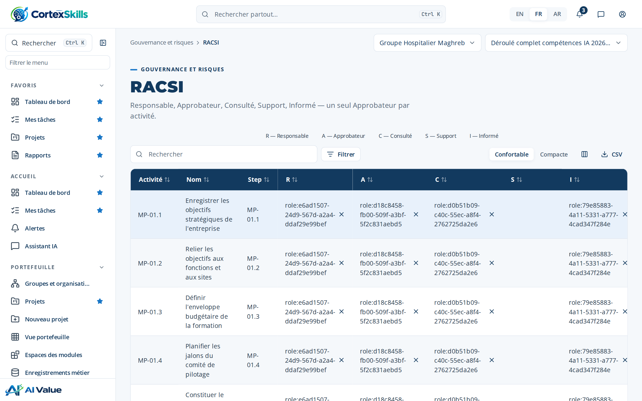

RÔLES ET RESPONSABILITÉS
29 rôles, un seul Approbateur par activité
RACSI : Responsable, Approbateur, Consulté, Soutien, Informé — affectés pour chaque activité du déroulé.
Exemples de rôles
DRH / président du comité de pilotage
Responsable formation
Analyste formation
Stratège formation
Partenaire formation
Planificateur formation
Concepteur pédagogique
Administrateur de formation
279
activités dans le déroulé de l’hôpital, chacune avec un seul Approbateur
POWERACT
La solution
15

Slide 16
UNE IA SOUS CONTRÔLE HUMAIN
36 cas d’usage IA, chacun revu par une personne
L’IA rédige ; un rôle nommé accepte, modifie ou rejette. Chaque suggestion est journalisée avec sa décision.
Cas d’usage | Risque | Contrôle humain
Rédaction du rapport d'ingénierie de formation | Élevé | Le stratège formation modifie chaque section ; le responsable qualité relit avant approbation.
Rédaction des constats de diagnostic | Élevé | Le chef de projet consultant valide les constats avec le sponsor client.
Notation de priorisation des thèmes | Élevé | Le stratège formation confirme le classement ; le comité de pilotage valide le plan.
Prévision des écarts de compétences (6-18 mois) | Élevé | Le responsable formation accepte ou rejette chaque prédiction avant toute action.
Projet de traduction des contenus (FR/AR) | Moyen | L'expert métier valide la terminologie avant publication.
Nombre de cas d’usage IA du catalogue par niveau de risque
POWERACT
La solution
16

Slide 17
03
Étude de cas : un groupe hospitalier
Groupe Hospitalier Maghreb — 4 700 salariés, Casablanca. Données de démonstration, organisation fictive.
POWERACT

Slide 18


ÉTUDE DE CAS · PROFIL
Groupe Hospitalier Maghreb
Membre du Groupe Maghreb Santé & Vie · Établissements de santé · grande entreprise
4 700
7
29
2
salariés
fonctions dans la structure de l’organisation
utilisateurs nommés, un par rôle
déroulés complets en 2026 : numérique et IA
Paramètre | Valeur
Fonctions | Opérations, Qualité et HSE, Finance, Ressources humaines, Ventes et marketing, Systèmes d'information, Soins cliniques et infirmiers
Solution | BND-05 Suite complète (PK-01 à PK-08)
Modules complémentaires | Déploiement multi-sites / multi-entités; Bibliothèque de questionnaires et diffusion multicanale
Référentiels de protection des données | RGPD, loi 09-08 (CNDP, Maroc), ISO 9001
Déploiement · licences | SaaS · 600 licences
Justification des modifications gouvernées | Requise
POWERACT
Étude de cas : un groupe hospitalier · Données de démonstration — organisation fictive
18

Slide 19
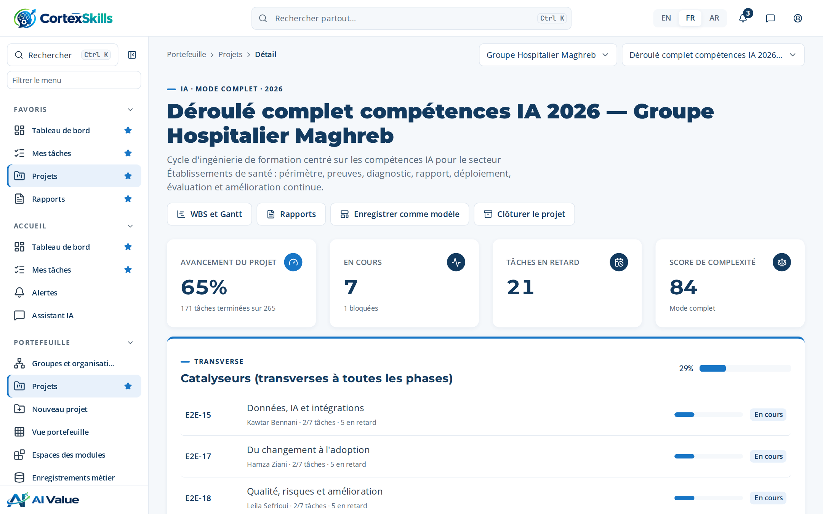
ÉTUDE DE CAS · ESPACE PROJET
Le déroulé compétences IA sur un seul écran
Déroulé complet compétences IA 2026 — Groupe Hospitalier Maghreb
65 % des 265 tâches terminées ; 7 en cours, 1 bloquée.
21 tâches en retard — chacune déclenche une alerte avec une chaîne d’escalade.
Score de complexité 84 : mode complet, les sept phases et les six jalons.
POWERACT
Étude de cas : un groupe hospitalier · Données de démonstration — organisation fictive
19

Slide 20
ÉTUDE DE CAS · DEUX DÉROULÉS
Deux déroulés : le numérique devance l’IA au déploiement
Part des tâches terminées par phase, même organisation, même modèle.
208 / 265
tâches terminées dans le déroulé numérique
171 / 265
tâches terminées dans le déroulé IA
Le périmètre, le diagnostic et le rapport sont terminés dans les deux déroulés ; l’écart se creuse au déploiement et à l’évaluation.
Tâches terminées / tâches prévues dans chaque phase (%)
POWERACT
Étude de cas : un groupe hospitalier · Données de démonstration — organisation fictive
20

Slide 21
PHASE 0 · COMPLEXITÉ
Score de complexité 84 sur 100 : mode complet
Sept critères pondérés, notés de 1 à 5 à la création du projet ; le score recommande le mode.
84
Mode complet : score de 70 ou plus
En dessous de 70, le score recommande le mode PME et l’un des trois parcours (T1, T2, T3). Choisir un autre parcours exige une justification écrite.
Note de chaque critère de complexité (1 = faible, 5 = élevé)
POWERACT
Étude de cas : un groupe hospitalier · Données de démonstration — organisation fictive
21

Slide 22

PHASE 1 · PÉRIMÈTRE
Un périmètre approuvé avant toute collecte de données
Approved on 22 juil. 2026 · focus AI · decision levels MS / MO / OP
17
40
40/40
v1
critères de périmètre : fonction × niveau de décision
parties prenantes dans le registre
parties prenantes avec consentement enregistré
version approuvée du périmètre
Parties prenantes par niveau de décision
Parties prenantes par canal préféré
POWERACT
Étude de cas : un groupe hospitalier · Données de démonstration — organisation fictive
22

Slide 23
PHASE 1 · PREUVES
28 questionnaire responses, 91% complete on average
Questions rédigées par l’IA à partir du périmètre, validées par une personne, envoyées par le canal de chaque partie prenante.
Réponses aux questionnaires par canal utilisé
Réponses selon la complétude
POWERACT
Étude de cas : un groupe hospitalier · Données de démonstration — organisation fictive
23

Slide 24
JALON G1
G1 — Périmètre et preuves approuvés : « Go »
Decided on 30 juil. 2026 · Tous les éléments obligatoires satisfaits ; preuves jointes.
Élément de la check-list | Obligatoire | Preuve | Statut
Cadre du périmètre renseigné (Groupe Oui/Non, organisation, secteur) | Oui | — | Fait
Niveaux de décision et fonctions reportés dans la matrice | Oui | — | Fait
Registre des parties prenantes complet avec canaux | Oui | Jointe | Fait
Chaque question générée par l'IA validée par une personne | Oui | — | Fait
Consentement confirmé pour chaque réponse stockée | Oui | Jointe | Fait
Un jalon ne peut pas être validé tant qu’un élément obligatoire reste ouvert ; les approbateurs sont le DRH et le chef de projet consultant.
POWERACT
Étude de cas : un groupe hospitalier · Données de démonstration — organisation fictive
24

Slide 25
PHASE 2 · DIAGNOSTIC
Diagnostic à cinq axes : les SI obtiennent le score le plus bas
Constats validés avec le sponsor · scores sur une échelle de 0 à 5
Maturité CMM
3 → 4
niveau actuel → niveau cible (1–5)
Maturité du leadership
3 → 4
niveau actuel → niveau cible (1–5)
Axe le plus faible : systèmes d’information (2). Le plus élevé : stratégie (3,4).
Score de chaque axe du diagnostic (0–5)
POWERACT
Étude de cas : un groupe hospitalier · Données de démonstration — organisation fictive
25

Slide 26
PHASE 2 · PERFORMANCE
5 of 21 cells are Red
Performance par fonction et niveau de décision : MS stratégique, MO managérial, OP opérationnel.
Fonction | MS | MO | OP
Opérations | 79% | 55% | 71%
Qualité et HSE | 81% | 88% | 73%
Finance | 85% | 54% | 76%
Ressources humaines | 92% | 68% | 79%
Ventes et marketing | 88% | 71% | 83%
Systèmes d'information | 62% | 73% | 69%
Soins cliniques et infirmiers | 84% | 70% | 84%
Soins cliniques et infirmiers
MS
84% · Amber
Écart : Triage IA et aide à la décision clinique
MO
70% · Amber
Écart : Assistance IA en imagerie médicale
OP
84% · Amber
Écart : Planification IA des lits et des effectifs
Score par cellule ; la couleur indique le statut RAG (rouge, orange, vert)
POWERACT
Étude de cas : un groupe hospitalier · Données de démonstration — organisation fictive
26

Slide 27
PHASE 2 · SWOT ET AXES D’AMÉLIORATION
Quatre axes d’amélioration, classés
SWOT fonctionnel validé pour Opérations et Qualité et HSE.
Forces
Faiblesses
Équipe expérimentée ; processus stables
Faible usage de Triage IA et aide à la décision clinique
Opportunités
Menaces
Planification IA des lits et des effectifs
Audits ISO 7101 plus stricts
Avancement de chaque axe d’amélioration, par rang de priorité (%)
POWERACT
Étude de cas : un groupe hospitalier · Données de démonstration — organisation fictive
27

Slide 28




PHASE 2 · ÉCARTS DE COMPÉTENCES ET BESOINS
Des écarts individuels aux demandes de formation validées
Les écarts proviennent des évaluations de compétences ; besoins et demandes sont validés avant la priorisation.
12
8
10
15
évaluations de compétences enregistrées
écarts de compétences, dont 2 critiques
besoins de formation, 10 validés
demandes de formation des managers et du personnel
Demandes de formation par priorité
Priorité | Demandes
Élevé | 5
Moyen | 5
Faible | 5
Écarts par compétence : écart moyen en niveaux de maîtrise et nombre d’écarts
POWERACT
Étude de cas : un groupe hospitalier · Données de démonstration — organisation fictive
28

Slide 29
PHASE 3 · PRIORISATION
Six thèmes IA, classés par impact et urgence
L’IA propose un score de priorité ; le stratège formation l’accepte ou le modifie avec une justification.
# | Thème | Impact | Urgence | Jours × groupes | Formateur | Budget
1 | Triage IA et aide à la décision clinique | 5 | 4 | 3 × 6 | Interne | 360 000
2 | Assistance IA en imagerie médicale | 4 | 3 | 2 × 4 | Prestataire A | 300 000
3 | Planification IA des lits et des effectifs | 3 | 4 | 2.5 × 3 | Interne | 240 000
4 | Littératie en IA pour tous | 5 | 3 | 1.5 × 3 | Prestataire A | 180 000
5 | Prompting et IA générative au travail | 4 | 4 | 1 × 2 | Interne | 120 000
6 | IA responsable et protection des données | 3 | 3 | 2 × 2 | Prestataire A | 60 000
Impact et urgence sur une échelle de 1 à 5 ; la couleur suit l’échelle de statut (rouge = 1, vert foncé = 5). Budget tel qu’enregistré dans le plan.
POWERACT
Étude de cas : un groupe hospitalier · Données de démonstration — organisation fictive
29

Slide 30
PHASE 3 · RAPPORT ET FEUILLE DE ROUTE
Le rapport d’ingénierie de formation, publié et versionné
Statut Publié · version 2 · 4 sections rédigées par l’IA et relues par le responsable qualité
Vague 1
Vague 2
Vague 3
Objectifs stratégiques
Triage IA et aide à la décision clinique
SO-1
d’ici le 31 déc. 2027
Adopter Triage IA et aide à la décision clinique dans Soins cliniques et infirmiers d'ici fin 2027
Assistance IA en imagerie médicale
Planification IA des lits et des effectifs
SO-2
d’ici le 31 déc. 2026
Zéro écart majeur aux audits ISO 7101
Littératie en IA pour tous
Initiatives de la feuille de route par vague
Input: Veille concurrentielle Établissements de santé 2026, updated 1 oct. 2026.
POWERACT
Étude de cas : un groupe hospitalier · Données de démonstration — organisation fictive
30

Slide 31



PHASE 3 · PLAN ET BUDGET
Plan 2026 verrouillé : 1 260 000 budgétés, 35 % réalisés
Montants prévus, engagés et réalisés par thème, tels qu’enregistrés (devise définie par organisation).
945 000
engagés (75 % du prévu)
737 197
actual spend (59% of planned)
352 800
remboursement prévu au titre des contrats de formation
Dépenses prévues, engagées et réalisées par thème
POWERACT
Étude de cas : un groupe hospitalier · Données de démonstration — organisation fictive
31

Slide 32

PHASE 3 · FINANCEMENT ET RÉGLEMENTATION
Remboursements des contrats de formation, suivis jusqu’à l’échéance
Dossier des contrats spéciaux de formation OFPPT · regulator OFPPT · deadline 30 oct. 2026 · status Approved
Thème | Prévu | Réalisé | Rembours. prévu | Rembours. / prévu
Triage IA et aide à la décision clinique | 360 000 | 217 250 | 100 800 | 28%
Assistance IA en imagerie médicale | 300 000 | 171 599 | 84 000 | 28%
Planification IA des lits et des effectifs | 240 000 | 142 133 | 67 200 | 28%
Littératie en IA pour tous | 180 000 | 112 764 | 50 400 | 28%
Prompting et IA générative au travail | 120 000 | 61 149 | 33 600 | 28%
IA responsable et protection des données | 60 000 | 32 302 | 16 800 | 28%
Alertes d’échéance
Une échéance de dépôt manquée signifie un remboursement perdu. Le déroulé enregistre le dossier, son échéance et son statut, et le registre des risques suit « Échéance de dépôt réglementaire manquée et remboursement perdu ».
POWERACT
Étude de cas : un groupe hospitalier · Données de démonstration — organisation fictive
32

Slide 33


PHASE 4 · CONCEPTION ET DÉPLOIEMENT
Parcours, modules et sessions
2 parcours · 4 modules · 4 sessions · 12 inscriptions
Module | Modalité | Heures | Statut de conception
M1 Triage IA et aide à la décision clinique | E-learning | 2 | Approuvé
M2 Assistance IA en imagerie médicale | Présentiel | 7 | Approuvé
M3 Triage IA et aide à la décision clinique | Classe virtuelle | 3.5 | Brouillon
M4 Assistance IA en imagerie médicale | Présentiel | 7 | Brouillon
4
ressources de contenu reliées aux compétences
48
places planifiées sur les sessions
Session | Début | Capacité
S-01 Triage IA et aide à la décision clinique | 10 oct. 2026 | 12
S-02 Assistance IA en imagerie médicale | 17 oct. 2026 | 12
S-03 Triage IA et aide à la décision clinique | 24 oct. 2026 | 12
S-04 Assistance IA en imagerie médicale | 31 oct. 2026 | 12
La présence est enregistrée par session ; une feuille de présence manquante déclenche une alerte à l’administrateur de formation.
POWERACT
Étude de cas : un groupe hospitalier · Données de démonstration — organisation fictive
33

Slide 34
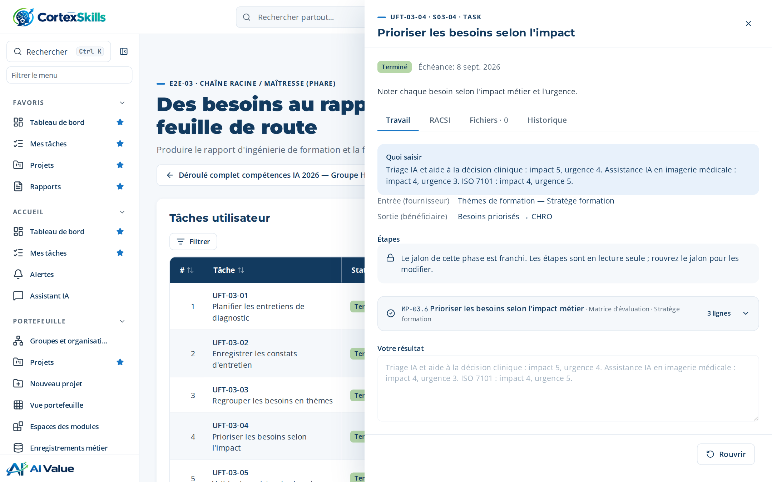
CHAQUE TÂCHE · QUOI SAISIR
Des consignes rédigées pour cet hôpital et ce secteur
Le panneau de tâche indique la réponse attendue, les entrées et sorties, le responsable et l’évaluateur.
« Quoi saisir » est propre à l’organisation, à son secteur et à l’orientation du déroulé.
L’aide IA propose un brouillon, étiqueté avec sa confiance et ses sources.
Le responsable et l’évaluateur sont deux personnes différentes : la séparation des tâches est appliquée.
POWERACT
Étude de cas : un groupe hospitalier · Données de démonstration — organisation fictive
34

Slide 35
PHASE 5 · ÉVALUATION ET CERTIFICATION
Niveaux 1 à 3 de Kirkpatrick et validité des attestations
Résultats d’évaluation par inscription ; attestations suivies au regard de leur date d’expiration.
Attestation | Valide jusqu’au | Statut
Sensibilisation ISO 7101 | 17 août 2026 | Valide
Sensibilisation ISO 7101 | 15 nov. 2026 | Expirée
Sensibilisation ISO 7101 | 13 févr. 2027 | Valide
Sensibilisation ISO 7101 | 14 mai 2027 | À échéance
Sensibilisation ISO 7101 | 12 août 2027 | Valide
Sensibilisation ISO 7101 | 10 nov. 2027 | Valide
4 valides · 1 à échéance · 1 expirée. L’expiration déclenche une alerte avant la date.
Score d’évaluation par niveau de Kirkpatrick : 1 réaction, 2 apprentissage, 3 comportement (%)
POWERACT
Étude de cas : un groupe hospitalier · Données de démonstration — organisation fictive
35

Slide 36
JALONS
3 jalons validés, 3 ouverts
Où en est le déroulé : éléments obligatoires réalisés à chaque jalon.
G1
G2
G3
G4
G5
G6
Périmètre et preuves approuvés
Diagnostic validé
Rapport et feuille de route approuvés
Prêt pour le déploiement
Évaluation et impact validés
Clôture et amélioration continue
5 / 5
5 / 5
4 / 4
2 / 4
0 / 3
0 / 3
éléments réalisés
éléments réalisés
éléments réalisés
éléments réalisés
éléments réalisés
éléments réalisés
Go · validé
Go · validé
Go · validé
Ouvert
Ouvert
Ouvert
Chaque jalon a sa propre check-list ; la validation enregistre la décision, l’approbateur et la date.
POWERACT
Étude de cas : un groupe hospitalier · Données de démonstration — organisation fictive
36

Slide 37
GOUVERNANCE · RISQUES
35 risques notés par probabilité et impact
Chaque risque est relié à ses contrôles, à un indicateur clé de risque et à un responsable.
Probabilité ↓
Code | Risque | Catégorie | Score
RISK-014 | Faible adoption par les apprenants et utilisateurs | Adoption | 9
RISK-017 | Savoirs critiques perdus au départ d'un expert | Opérationnel | 9
RISK-001 | Accès non autorisé aux données du locataire | Sécurité | 6
RISK-005 | Plan de formation non aligné sur la stratégie | Stratégique | 6
RISK-006 | Données de compétences inexactes conduisant à de mauvais besoins | Qualité des données | 6
RISK-007 | Contenu IA non vérifié dans le rapport d'ingénierie de formation | IA | 6
RISK-009 | Certification obligatoire expirée | Conformité | 6
5
4
3
9
2
2
3
21
1
1
2
3
4
5
Impact →
Nombre de risques par cellule probabilité × impact
POWERACT
Étude de cas : un groupe hospitalier · Données de démonstration — organisation fictive
37

Slide 38
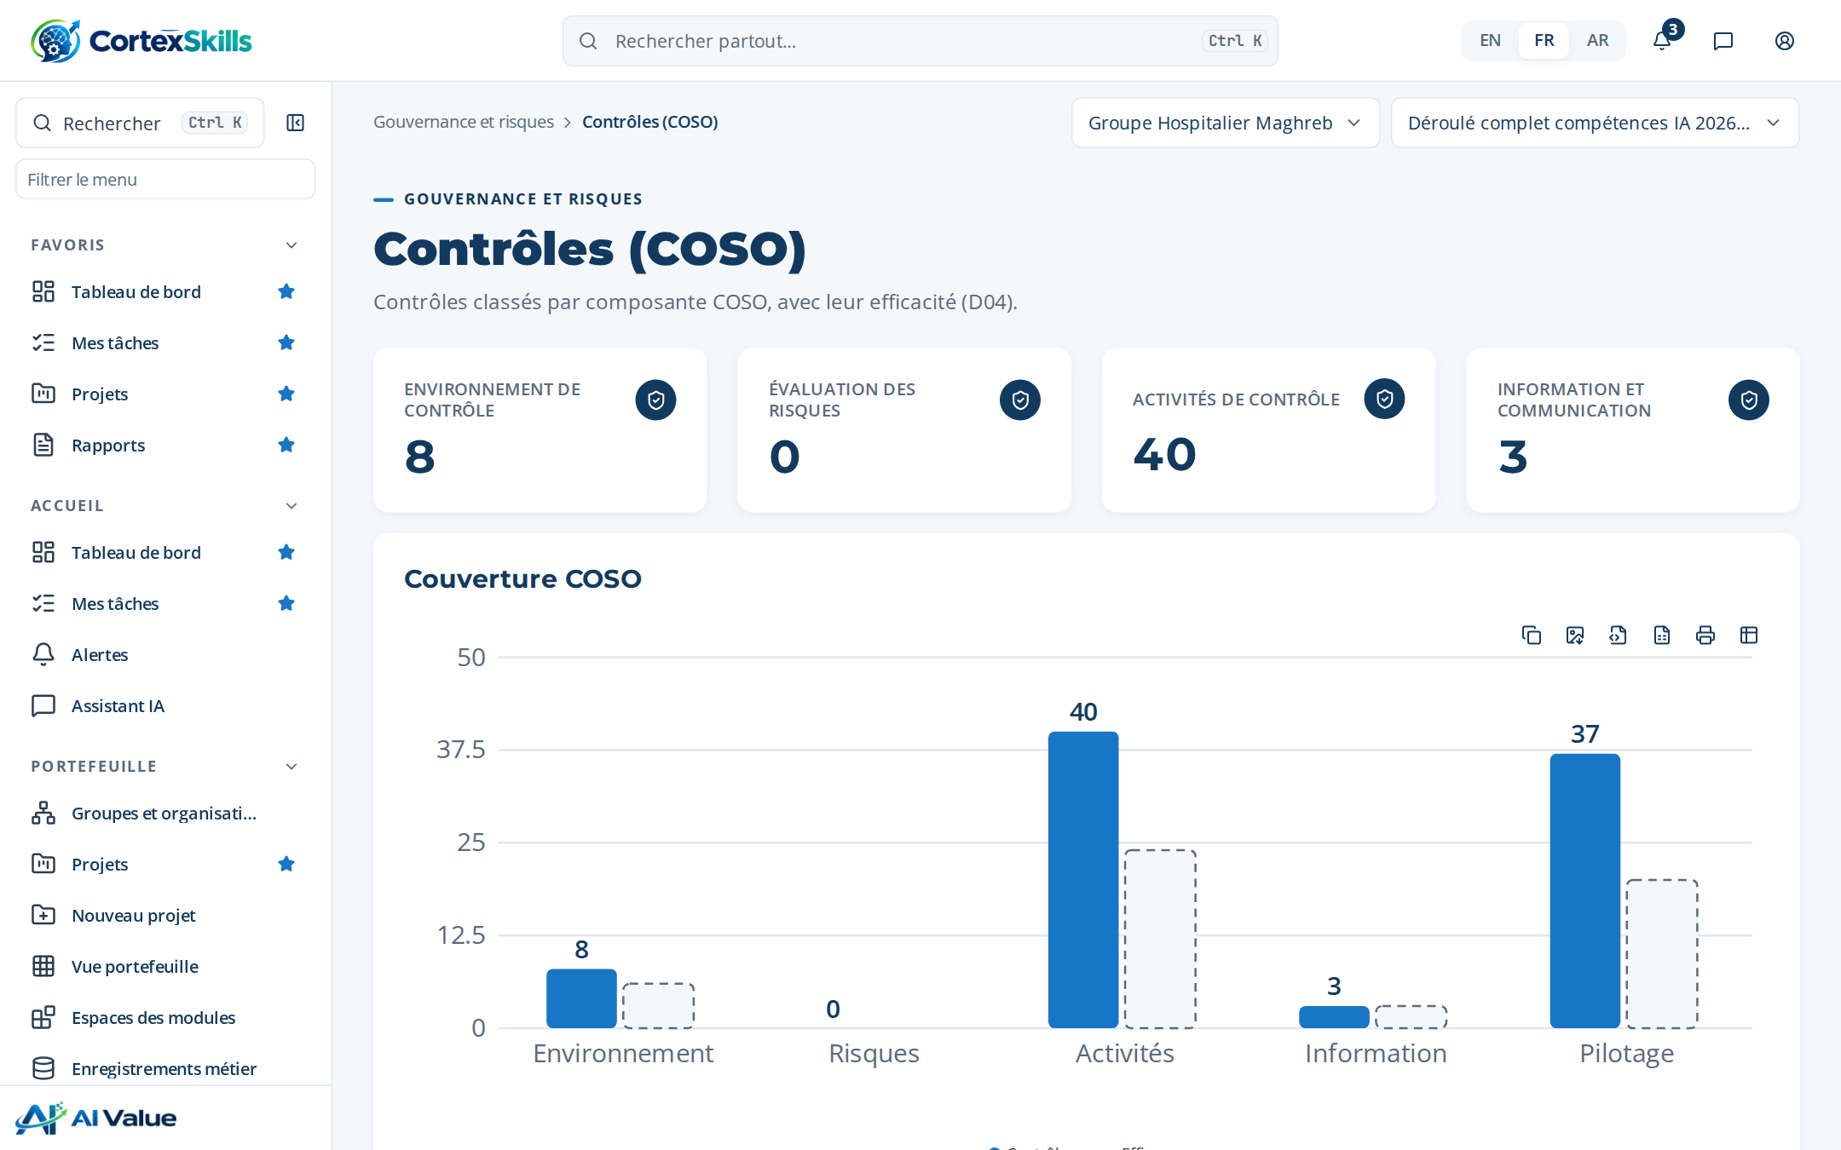
GOUVERNANCE · CONTRÔLES
88 contrôles reliés aux composantes COSO
53 jugés efficaces · 89 règles métier les appliquent dans le flux de travail
Contrôles et contrôles efficaces par composante COSO
POWERACT
Étude de cas : un groupe hospitalier · Données de démonstration — organisation fictive
38

Slide 39
GOUVERNANCE · INDICATEURS
61 indicateurs standard, mesurés chaque mois
Plus 2 indicateurs personnalisés, par ex. « Part des encadrants Soins cliniques et infirmiers certifiés ».
Indicateur | Dernière valeur | Cible | Statut
KPI-001 · Couverture des objectifs stratégiques | 97.2 | 100% | Orange
KPI-002 · Taux de validation de l'inventaire des compétences | 94.7 | ≥ 95 % | Orange
KPI-003 · Taux d'écarts critiques | 8.9 | ≤ 10 % | Vert
KPI-010 · Taux d'achèvement des apprenants | 82.9 | ≥ 80 % | Vert
KPI-020 · Taux de réussite de la synchronisation des intégrations | 104.6 | ≥ 99,5 % | Vert
KPI-061 · Taux d'engagement des parties prenantes | 72.9 | ≥ 75 % | Orange
Couverture des objectifs stratégiques : valeur mensuelle au regard de la cible
POWERACT
Étude de cas : un groupe hospitalier · Données de démonstration — organisation fictive
39

Slide 40
GOUVERNANCE · ALERTES
15 alertes ouvertes, chacune avec une chaîne d’escalade
Les alertes proviennent des règles des processus ; les étapes en retard remontent par rôle et par délai.
Alerte | Étape | Gravité | Ouvert | Escalade
ALR-006 · Enregistrer la présence | MP-07.5 | Moyen | 1 | Formateur → administrateur de formation (24 h) → responsable formation (72 h)
ALR-007 · Déclencher une relance de réengagement | MP-08.6 | Faible | 2 | Apprenant → manager (après la deuxième relance)
ALR-008 · Revoir les résultats d'évaluation | MP-09.7 | Moyen | 2 | Analyste formation → concepteur pédagogique → responsable formation
ALR-014 · Lancer la synchronisation SIRH | MP-16.4 | Moyen | 2 | Architecte SI → administrateur de la plateforme
ALR-016 · Appliquer la limite de tentatives de connexion | MP-17.6 | Élevé | 2 | Administrateur de la plateforme → architecte SI
ALR-018 · Suivre l'usage et l'adoption | MP-19.4 | Moyen | 2 | Responsable conduite du changement → responsable formation
ALR-020 · Exécuter l'action d'amélioration | MP-20.3 | Élevé | 2 | Responsable de l'action → responsable qualité (7 jours) → responsable formation
ALR-039 · Revoir le journal des violations d'accès | MP-17.4 | Moyen | 2 | Architecte SI → administrateur de la plateforme
Alertes, approbations et avis de tâches sont envoyés dans l’application et par e-mail (11 envois dans le déroulé de démonstration).
POWERACT
Étude de cas : un groupe hospitalier · Données de démonstration — organisation fictive
40

Slide 41
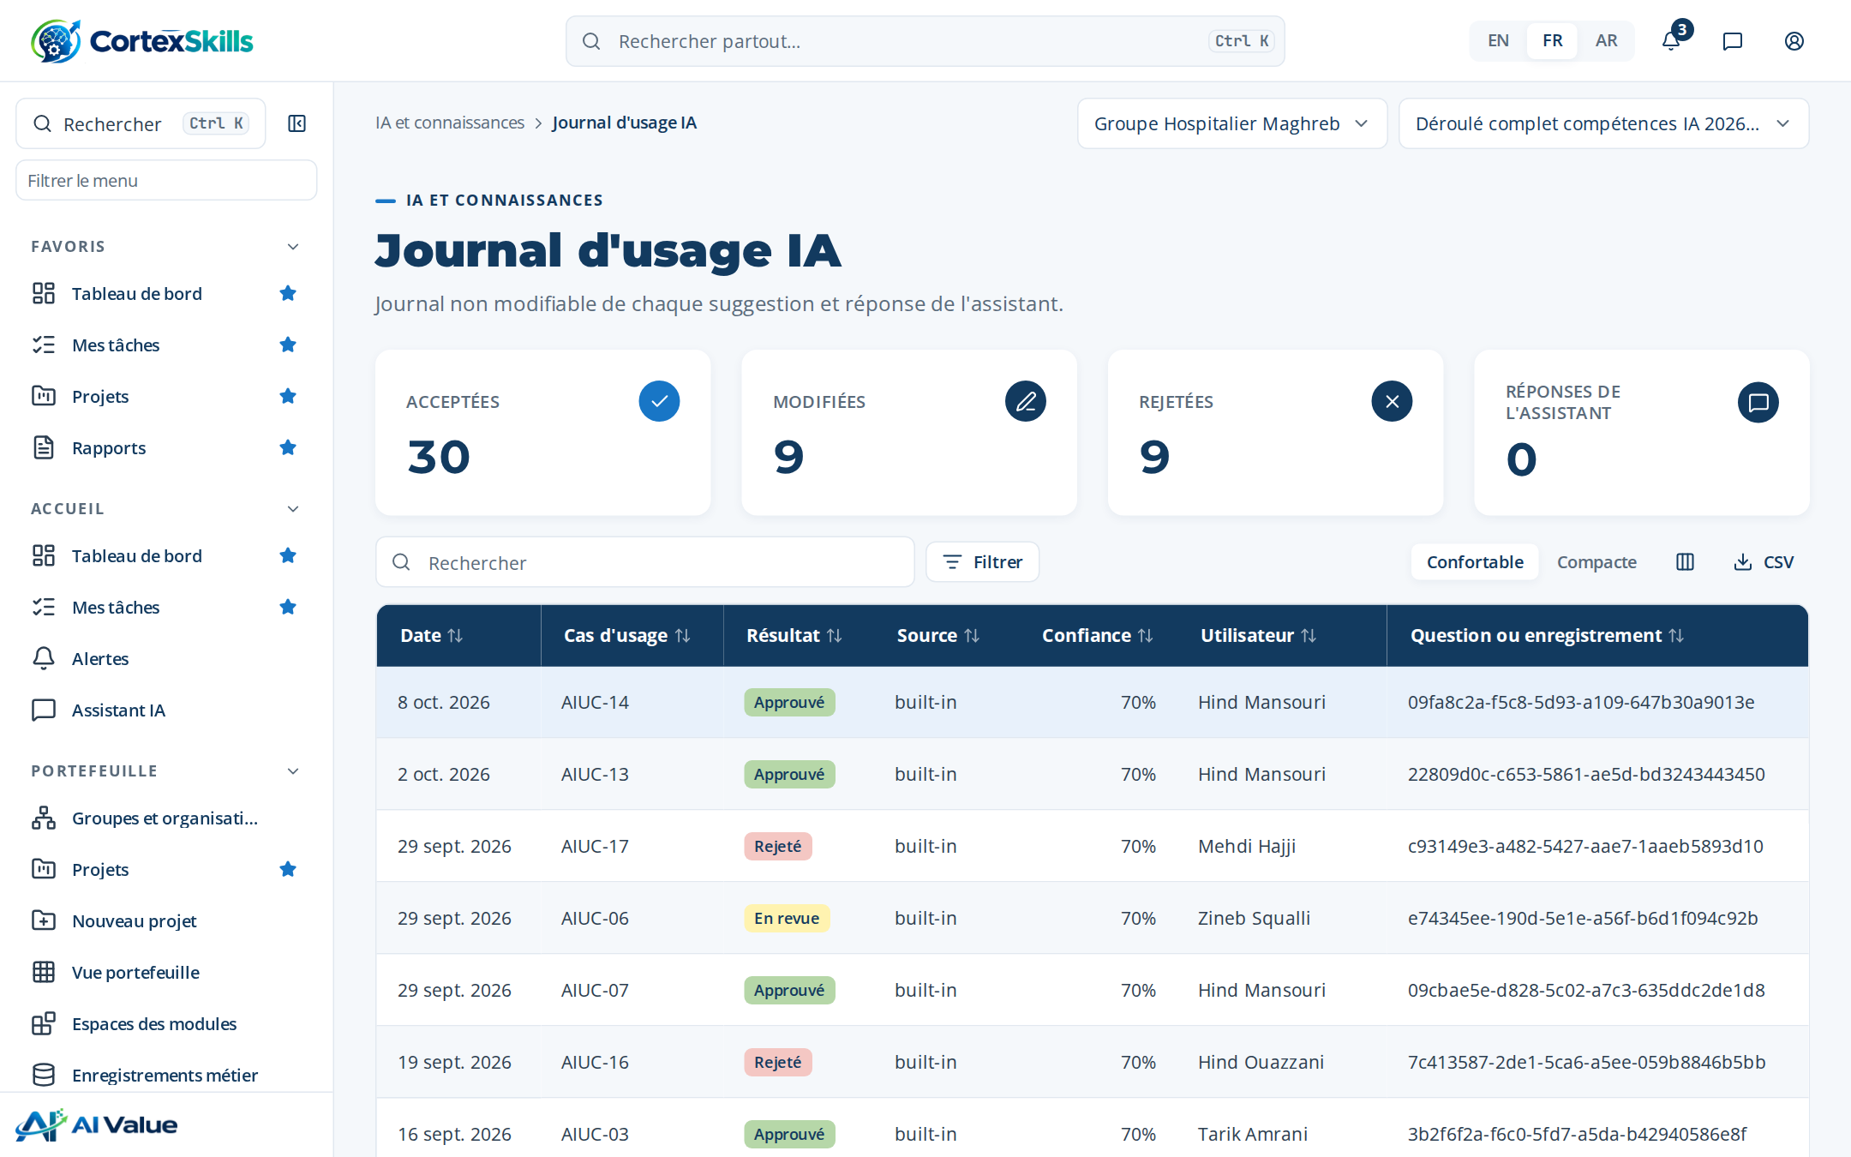
GOUVERNANCE DE L’IA · JOURNAL D’USAGE
48 suggestions IA journalisées : 30 acceptées, 9 modifiées, 9 rejetées
Le journal d’usage est en ajout seul ; chaque ligne conserve le cas d’usage, l’utilisateur, la confiance et la décision.
Suggestions IA selon la décision de la revue humaine
POWERACT
Étude de cas : un groupe hospitalier · Données de démonstration — organisation fictive
41

Slide 42
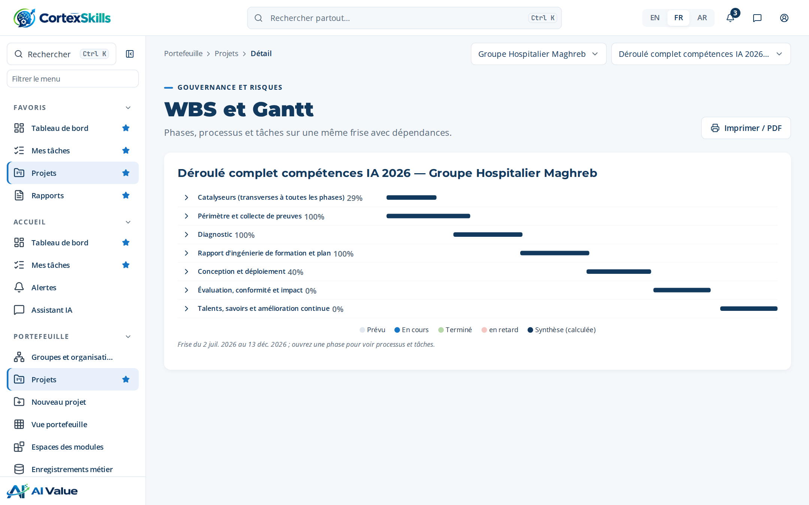
PLANIFICATION
Tout le déroulé sur une seule frise
Phases, processus et tâches avec dépendances ; les barres de synthèse sont calculées à partir des tâches.
POWERACT
Étude de cas : un groupe hospitalier · Données de démonstration — organisation fictive
42

Slide 43
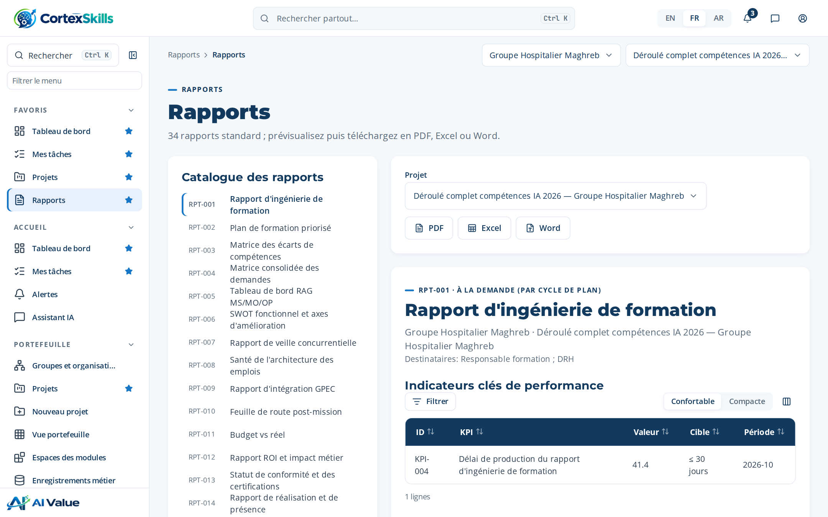
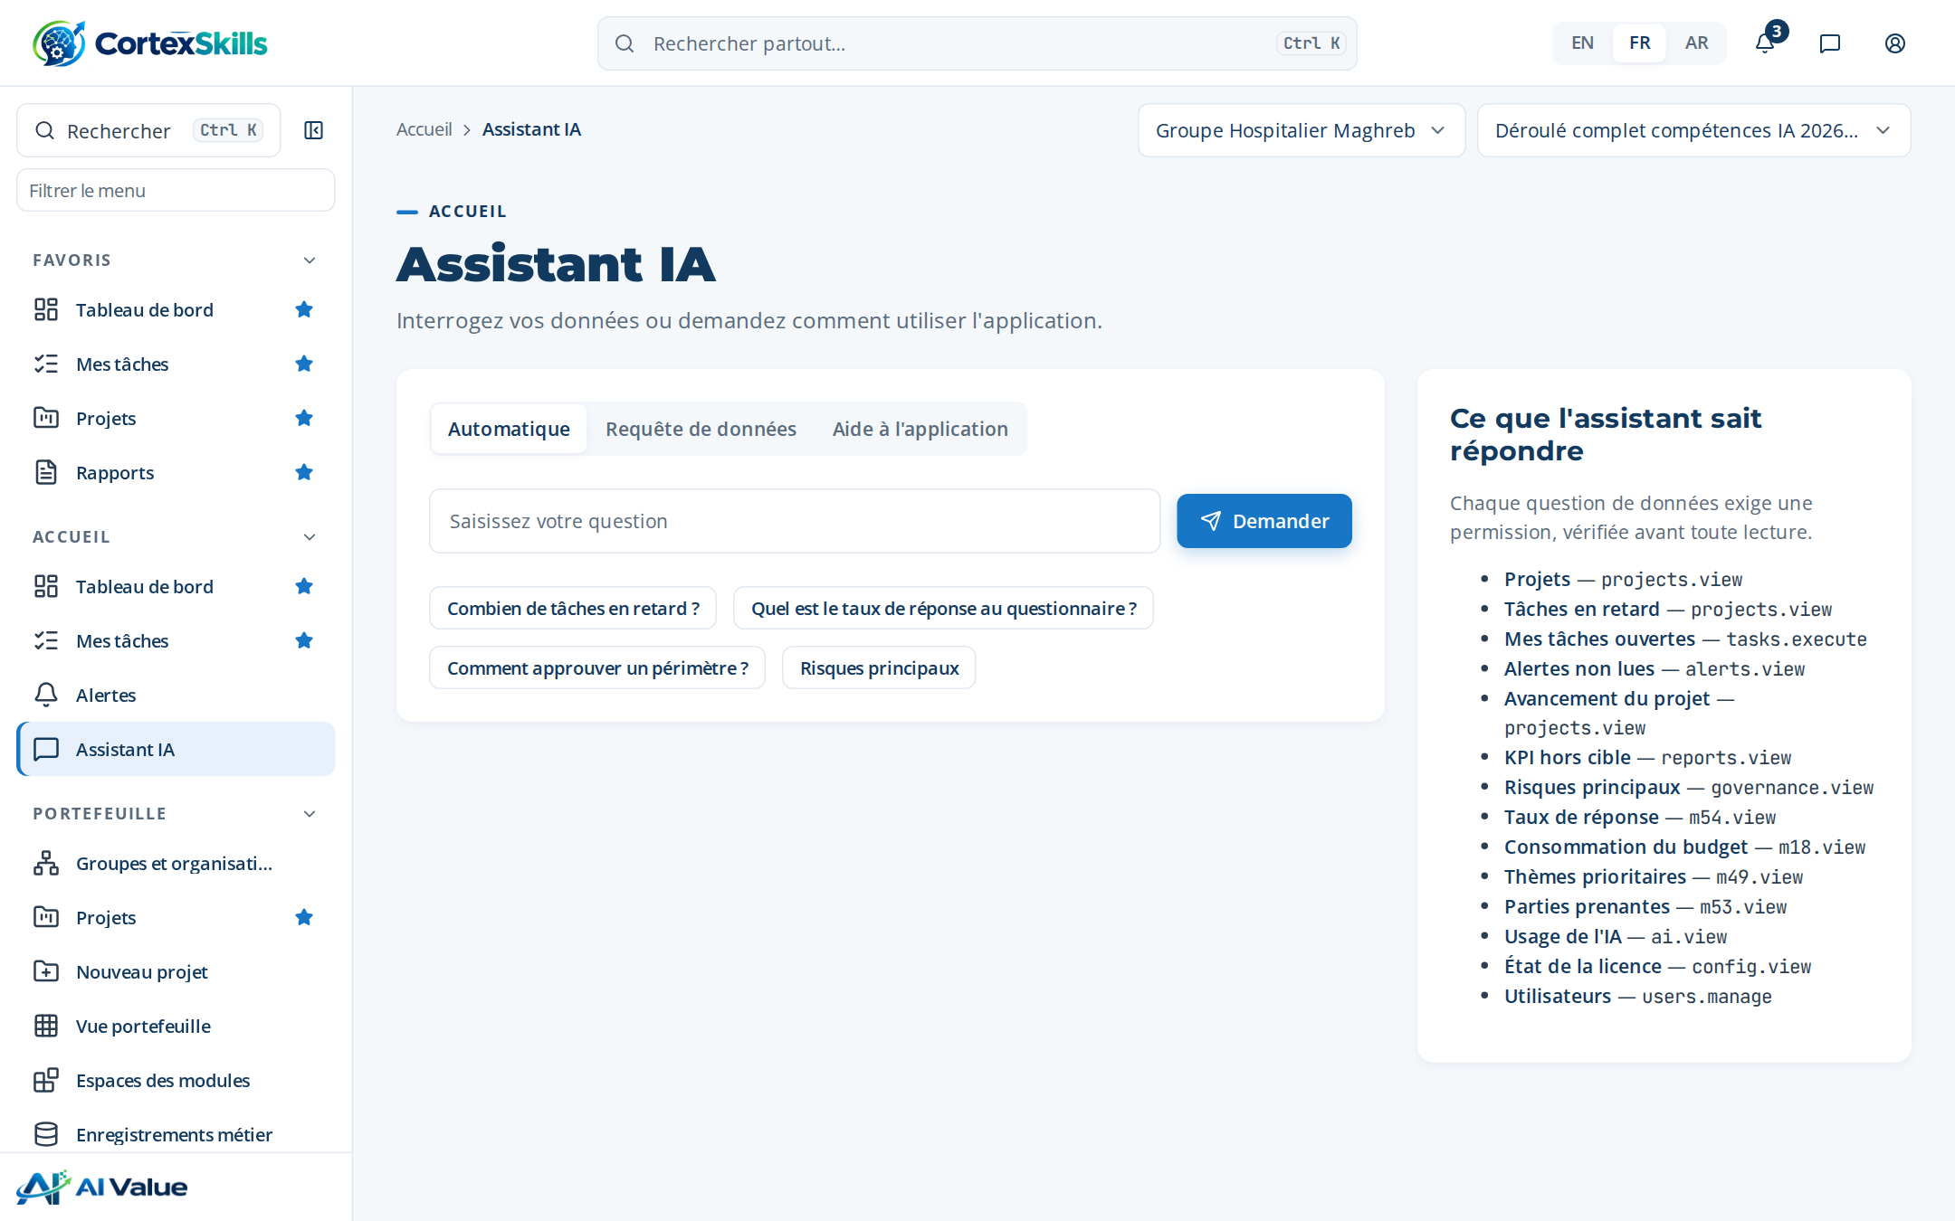
RAPPORTS ET QUESTIONS
34 rapports standard et un assistant qui s’appuie sur les données
Les rapports s’exportent en PDF, Excel et Word. L’assistant répond dans les limites des permissions de l’utilisateur.
POWERACT
Étude de cas : un groupe hospitalier · Données de démonstration — organisation fictive
43

Slide 44
PHASE 6 · SAVOIRS ET AMÉLIORATION
Les enseignements alimentent le cycle suivant
Retour d’expérience noté 4/5 · 4 articles de base de connaissances sur les normes du secteur
Ce qui a bien fonctionné
Le registre des parties prenantes et la diffusion multicanale ont fait progresser le taux de réponse.
Base de connaissances
ISO 7101 — exigences de formation et de compétence
Ce qui n’a pas fonctionné
Les éléments SWOT d'une fonction sont arrivés en retard.
Standards JCI — notes pratiques
Cause racine
Aucun suppléant désigné pour le responsable de fonction.
GPEC — gestion prévisionnelle des emplois et des compétences
Recommandation
Désigner un suppléant pour chaque responsable de fonction dès le lancement.
Loi 09-08 — données personnelles dans les questionnaires
POWERACT
Étude de cas : un groupe hospitalier · Données de démonstration — organisation fictive
44

Slide 45
04
Étude de cas : une clinique
Clinique Al Amal — 95 salariés, Marrakech. La même méthode sur un parcours allégé.
POWERACT

Slide 46
PME · PARCOURS
Score de complexité 66 : parcours PME T3
Clinique Al Amal · 95 salariés · 11 utilisateurs · protection des données selon la loi 09-08
Parcours | Pour | Jalons | Éléments par jalon | Durée | Score
SME-T1 · Parcours Essentiel | Micro | G1 · G3 · G6 | 3 | environ 30 jours | 0–35
SME-T2 · Parcours Standard | Petite | G1 · G3 · G5 · G6 | 4 | environ 60 jours | 35–60
SME-T3 · Parcours Avancé | Moyen | G1 · G2 · G3 · G4 · G5 · G6 | 5 | environ 90 jours | 60–100
Notes de complexité (1–5), clinique comparée au groupe hospitalier : l’investissement et le périmètre font la différence
POWERACT
Étude de cas : une clinique · Données de démonstration — organisation fictive
46

Slide 47
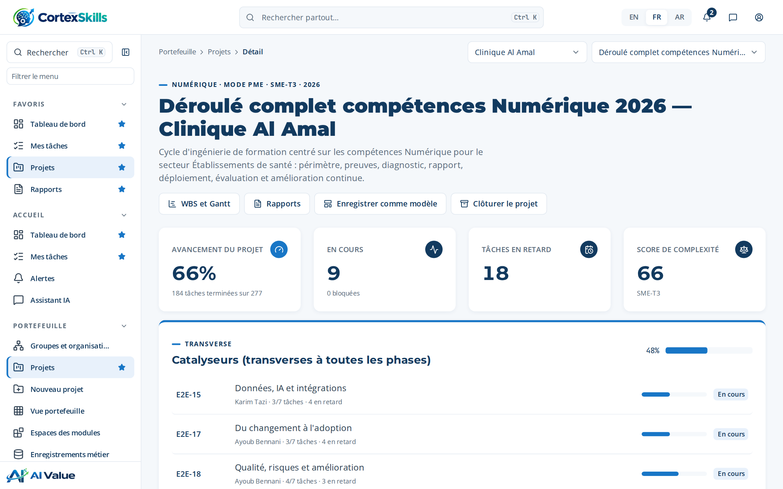
PME · ESPACE PROJET
Le même cycle, moins d’éléments à remplir
Déroulé complet compétences IA 2026 — Clinique Al Amal · 50 % des 277 tâches terminées
Déroulé numérique : 66 % des 277 tâches terminées ; déroulé IA : 50 %.
Six jalons de cinq éléments chacun sur le parcours T3, au lieu des check-lists du mode complet.
Le parcours recommandé est conservé ; un autre choix exige une justification écrite.
POWERACT
Étude de cas : une clinique · Données de démonstration — organisation fictive
47

Slide 48
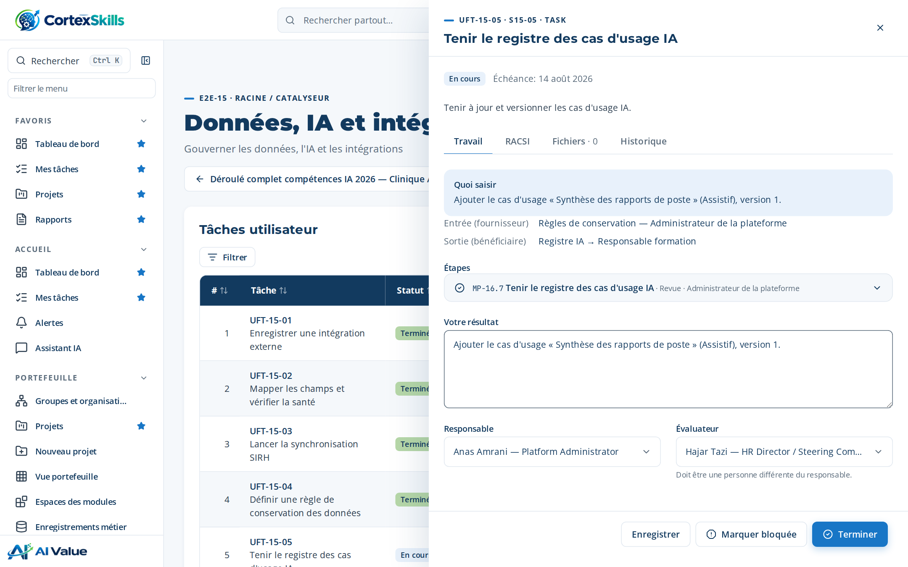
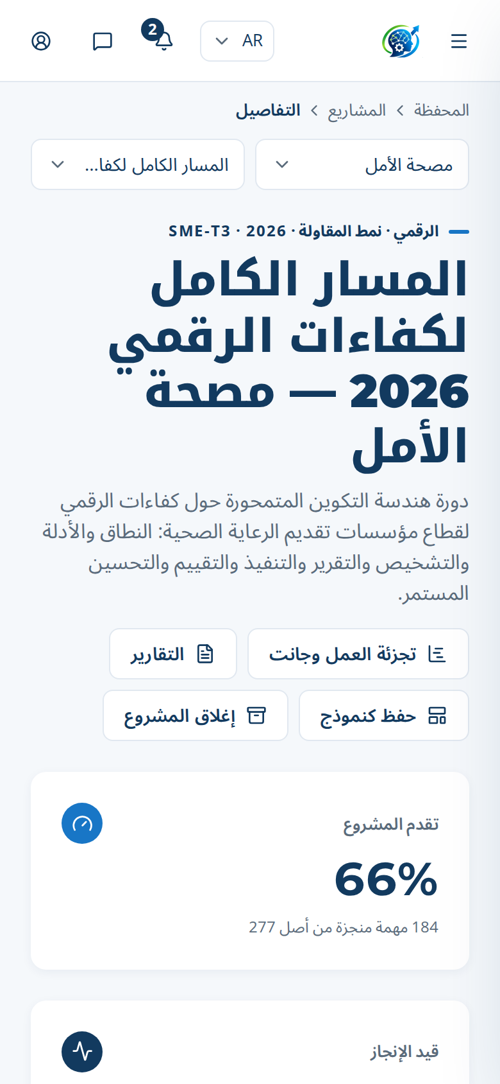
PME · TOUT ÉCRAN, TOUTE LANGUE
Les mêmes consignes en anglais, français et arabe
Le panneau de tâche sur ordinateur, l’espace projet en arabe sur mobile (affichage de droite à gauche).
POWERACT
Étude de cas : une clinique · Données de démonstration — organisation fictive
48

Slide 49
GRANDE ENTREPRISE ET PME
Une méthode, dimensionnée selon l’organisation
Comparaison des deux établissements de santé de l’instance de démonstration.
 | Groupe Hospitalier Maghreb | Clinique Al Amal
Salariés · ville | 4 700 · Casablanca | 95 · Marrakech
Score de complexité · mode | 84 · mode complet | 66 · parcours PME T3
Tâches par déroulé | 265 | 277
Déroulé IA réalisé | 65% | 50%
Déroulé numérique réalisé | 78% | 66%
Utilisateurs | 29 | 11
Solution | BND-05 · 600 licences | SME-CMP · 100 licences
Protection des données | RGPD, loi 09-08, ISO 9001 | Loi 09-08
POWERACT
Étude de cas : une clinique · Données de démonstration — organisation fictive
49

Slide 50
05
L’écosystème de la santé
Sciences de la vie, distribution pharmaceutique et fabrication pharmaceutique
POWERACT

Slide 51
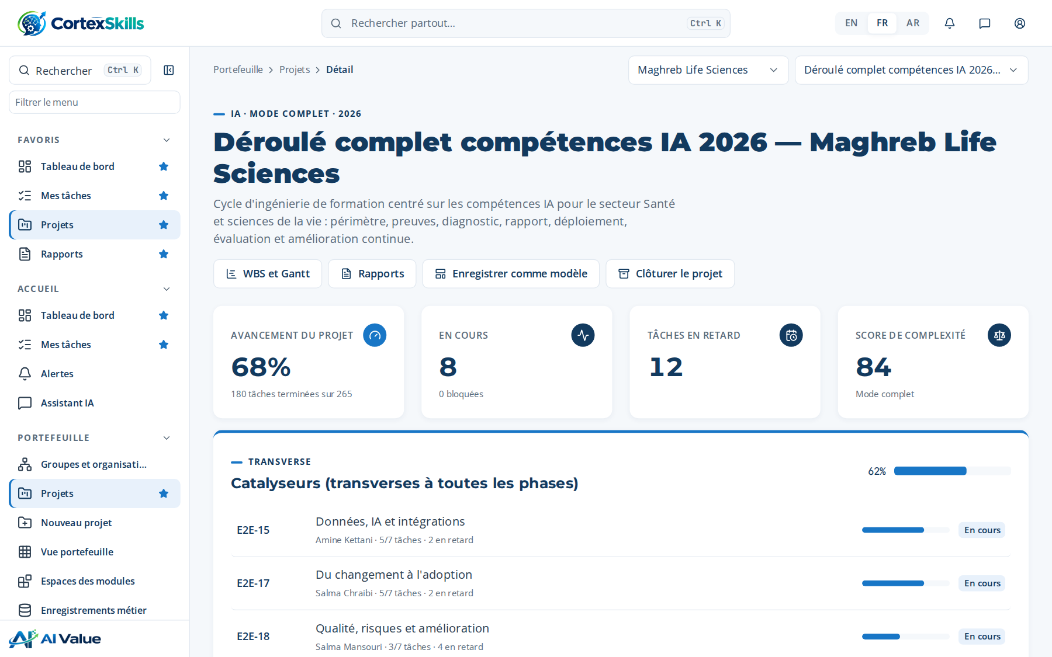
SECTEUR · HLS
Santé et sciences de la vie
Fonction cœur : Opérations cliniques et laboratoire · ISO 13485, EU MDR, ISO 15189
Grande entreprise — Maghreb Life Sciences (3100)
PME — BioLab Diagnostics Rabat (60)
Tâches terminées par déroulé (%)
Thèmes IA prioritaires
Validation des diagnostics assistés par IA
IA pour la détection des signaux de pharmacovigilance
IA responsable et éthique des données patients
Thèmes numériques prioritaires
Cahiers de laboratoire électroniques et LIMS
Gestion électronique de la qualité (eQMS)
Interopérabilité des données de santé (HL7 FHIR)
POWERACT
L’écosystème de la santé · Données de démonstration — organisation fictive
51

Slide 52
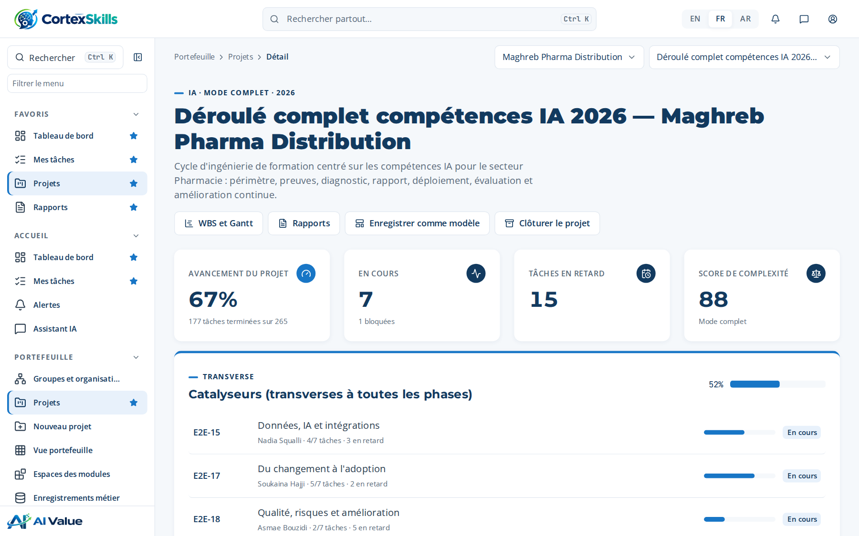
SECTEUR · PHAR
Pharmacie
Fonction cœur : Qualité et distribution pharmaceutiques · EU GMP, GDP, ICH Q9
Grande entreprise — Maghreb Pharma Distribution (1400)
PME — PharmaLog Services (44)
Tâches terminées par déroulé (%)
Thèmes IA prioritaires
Assistance IA à la rédaction des dossiers réglementaires
Détection IA de la demande en médicaments
Gestion des risques qualité assistée par IA (ICH Q9)
Thèmes numériques prioritaires
Sérialisation et traçabilité
Suivi numérique des températures BPD
Gestion de l'information réglementaire (RIM)
POWERACT
L’écosystème de la santé · Données de démonstration — organisation fictive
52

Slide 53
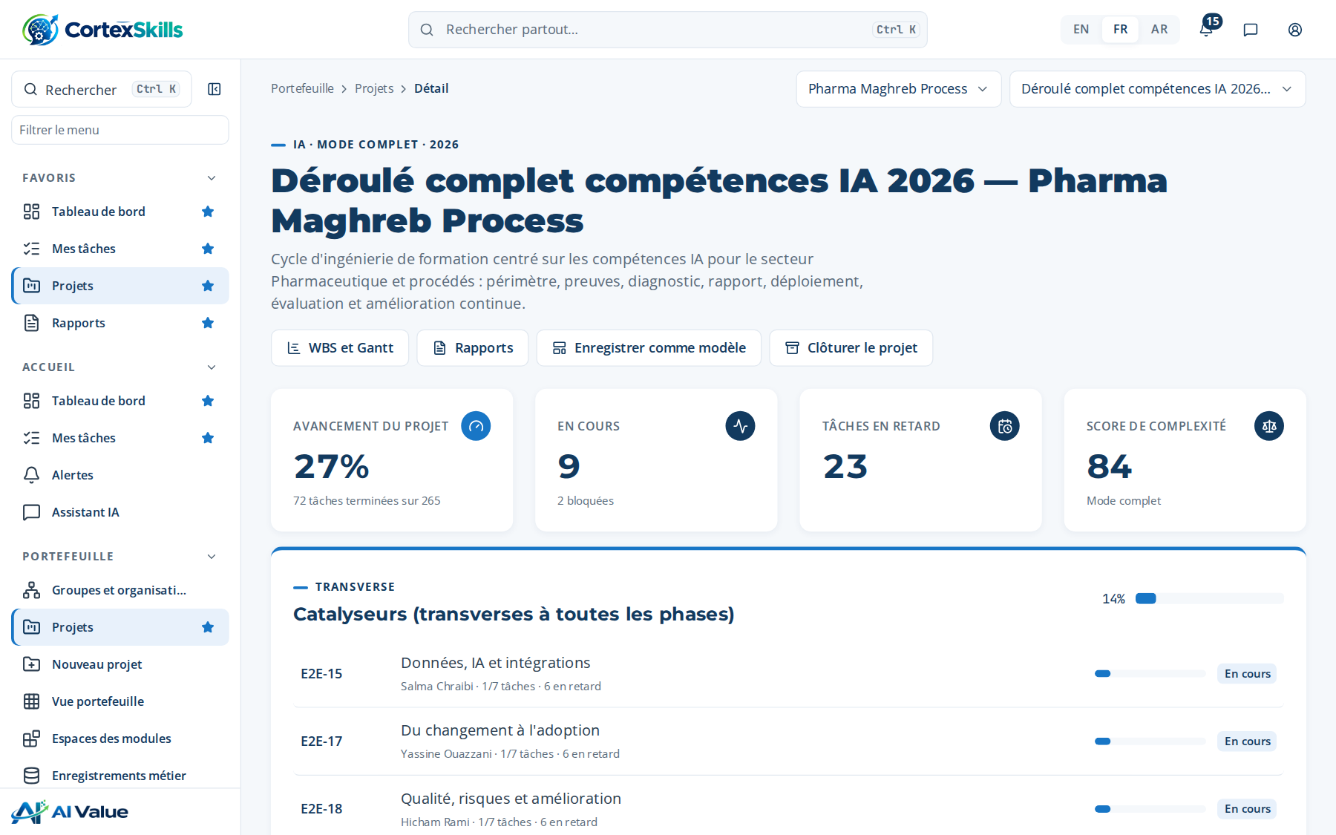
SECTEUR · PHPR
Pharmaceutique et procédés
Fonction cœur : Fabrication BPF · EU GMP, ICH Q10, FDA 21 CFR Part 11
Grande entreprise — Pharma Maghreb Process (2200)
PME — Galénix Laboratoires (90)
Tâches terminées par déroulé (%)
Thèmes IA prioritaires
Analyse des procédés par IA pour le rendement
Tri IA des déviations et des CAPA
Validation des modèles d'IA en environnement GxP
Thèmes numériques prioritaires
Dossiers de lot électroniques (EBR)
Validation des systèmes informatisés (CSV)
Intégrité des données et pratiques ALCOA+
POWERACT
L’écosystème de la santé · Données de démonstration — organisation fictive
53

Slide 54
ÉCOSYSTÈME DE LA SANTÉ · COMPARAISON
Huit organisations de santé, deux déroulés chacune
Part des tâches terminées dans les déroulés numérique et IA de chaque organisation de démonstration.
Tâches terminées dans chaque déroulé (%). Les membres du groupe voient ces agrégats ; les données des organisations sœurs restent en lecture seule.
POWERACT
L’écosystème de la santé · Données de démonstration — organisation fictive
54

Slide 55
06
Confiance et prochaines étapes
Sécurité, protection des données, déploiement et démarrage
POWERACT

Slide 56






SÉCURITÉ ET PROTECTION DES DONNÉES
Des données proches du patient, traitées dans des limites strictes
Les données du personnel et les dossiers de formation restent dans l’espace de l’organisation.
Isolement des organisations
Accès par rôle
Piste d’audit
Chaque organisation est un espace fermé ; les membres du groupe consultent les organisations sœurs sans pouvoir les modifier.
Permissions vérifiées sur le serveur pour chacun des 29 rôles ; droits des offres appliqués.
Chaque modification d’un champ gouverné est justifiée et enregistrée dans un journal en ajout seul.
Référentiels de protection des données
IA gouvernée
Consentement
RGPD, ISO/IEC 27001, SOC 2, ISO/IEC 27701, ISO 9001, loi 09-08 (CNDP, Maroc).
Chaque cas d’usage IA nomme son contrôle humain ; le journal d’usage conserve chaque décision.
Consentement enregistré pour chaque réponse stockée avant le jalon G1.
POWERACT
Confiance et prochaines étapes
56

Slide 57
INTÉGRATIONS
18 intégrations au catalogue
Trois connexions dans le groupe hospitalier, chacune contrôlée ; le contrôle de l’authentification unique signale actuellement un échec.
Famille | Intégrations
Systèmes d'entreprise | 3
Gestion des talents et de la performance | 4
Contenus et écosystème d'apprentissage | 4
Apprentissage dans le flux de travail | 2
Données et analytique | 2
Socle de la plateforme et sécurité | 2
Enquêtes et retours | 1
Connectées dans le groupe hospitalier | Code | Dernier contrôle
SIRH | INT-HR-01 | Réussi
Plateforme d’enquêtes | INT-SUR-01 | Réussi
SSO (Microsoft Entra ID) | INT-SSO-01 | Échec d’authentification
Exemples de SIRH : Workday, SAP SuccessFactors, Oracle HCM, ADP, BambooHR, Personio, DarwinBox
POWERACT
Confiance et prochaines étapes
57

Slide 58


DÉPLOIEMENT
SaaS ou sur site, la même application
Une interface de licence, deux mises en œuvre, choisie au démarrage du serveur.
SaaS
Sur site
Hébergée et mise à jour de façon centralisée.
Licence vérifiée en ligne par organisation.
Adaptée aux cliniques et groupes sans équipe informatique locale.
Installée dans le centre de données de l’hôpital.
Fichier de licence signé, lié au serveur, avec date d’expiration et nombre de licences.
Adaptée aux politiques strictes de localisation des données.
Demonstration licence of the hospital group: plan BND-05, up to 600 users, features analytics, export, api, valid until 10 nov. 2027.
POWERACT
Confiance et prochaines étapes
58

Slide 59
OFFRES POUR LA SANTÉ
Offres recommandées pour un hôpital ou une clinique
Prix catalogue mensuels, en USD ; chaque offre inclut un nombre d’utilisateurs, avec un prix par utilisateur au-delà.
PK-01
PK-04
PK-03
PK-02
Offre ingénierie de formation de base
Offre conformité et certification
Offre évaluation, analytique et ROI
Offre réalisation et expérience d'apprentissage
$99
$99
$129
$149
par mois · 100 utilisateurs inclus · 0,75 $ par utilisateur supplémentaire
par mois · 300 utilisateurs inclus · 0,55 $ par utilisateur supplémentaire
par mois · 500 utilisateurs inclus · 0,50 $ par utilisateur supplémentaire
par mois · 250 utilisateurs inclus · 0,60 $ par utilisateur supplémentaire
Périmètre, preuves, diagnostic, rapport d’ingénierie de formation et feuille de route.
Suivi des attestations et preuves de préparation pour ISO 7101, JCI et ISO 15189.
Évaluation Kirkpatrick, indicateurs et retour sur investissement.
Parcours, modules, sessions et engagement des apprenants.
POWERACT
Confiance et prochaines étapes
59

Slide 60
MODULES COMPLÉMENTAIRES ET PACKS
Des modules adaptés aux groupes hospitaliers
Prix catalogue mensuels, en USD.
Module | Prix | Ce qu’il apporte
AD-08 · Déploiement multi-sites / multi-entités | $55 | Adapter et déployer les plans de formation sur plusieurs sites, entités ou unités, en garantissant la pertinence locale et l'alignement stratégique.
AD-09 · Validation externe du plan de formation (réglementaire) | $45 | Gérer la validation externe et la conformité réglementaire des plans de formation, y compris la soumission aux organismes réglementaires (ex. OFPPT, GIAC-Agro).
AD-11 · Bibliothèque de questionnaires et diffusion multicanale | $49 | Fournir des modèles de questionnaires prêts à l'emploi adaptés à l'orientation (tous les besoins, digital, IA, personnalisée) et au secteur, avec diffusion multicanale (face-à-face, e-mail, hybride, personnalisé), affectation RACSI par section et collecte structurée des réponses.
AD-01 · Apprentissage immersif (RV/RA/simulation) | $49 | Créer des environnements d'apprentissage expérientiels et sans risque grâce à la RV, la RA et la simulation.
AD-07 · Capture et transfert des savoirs d'experts | $45 | Préserver les savoirs institutionnels avant qu'ils ne partent .
Pack | Offres | Prix
Pack Démarrage | PK-01 + PK-02 | $223.2 (−10%)
Pack Croissance | PK-01 + PK-02 + PK-03 | $320.45 (−15%)
Pack Entreprise | PK-01 à PK-05 | $476 (−20%)
Pack Stratégique | PK-01 à PK-06 + PK-08 | $677.25 (−25%)
Suite complète | PK-01 à PK-08 | $806.4 (−30%)
POWERACT
Confiance et prochaines étapes
60

Slide 61



MISE EN ŒUVRE
Un premier déroulé en quatre étapes
Dimensionné par le score de complexité : environ 30, 60 ou 90 jours sur un parcours PME ; un déroulé complet pour un groupe hospitalier.
01
02
03
04
Paramétrer
Périmètre et preuves
Diagnostiquer et planifier
Déployer et évaluer
Groupe, organisation, fonctions, utilisateurs et rôles ; connexion du SIRH.
Approuver le périmètre, diffuser les questionnaires, passer le jalon G1.
Diagnostic à cinq axes, écarts, thèmes priorisés, rapport, budget ; jalons G2 et G3.
Sessions, évaluation Kirkpatrick, attestations, retour d’expérience ; jalons G4 à G6.
POWERACT accompagne chaque étape : paramétrage, coaching méthodologique et premières revues de jalons.
POWERACT
Confiance et prochaines étapes
61

Slide 62



PROCHAINES ÉTAPES
Commencer par un hôpital, un déroulé
Réserver une séance de travail avec POWERACT : votre calendrier d’accréditation, vos sites et vos rôles prioritaires.
POWERACT Consulting
www.poweract.ma
Voir la démonstration : se connecter à l’espace santé et suivre une tâche du périmètre à l’attestation.
Les chiffres de cette présentation proviennent de l’instance de démonstration. Les organisations et les personnes sont fictives.
Lancer un pilote : un site ou une clinique, orientation numérique ou IA, mesuré avec les mêmes indicateurs.
POWERACT
Prochaines étapes
62

